Slide 1
Ingeniería del Software
8vo Semestre
Lic. En Analisis de Sistemas Informaticos
Universidad Autonoma de Encarnacion - UNAE

Slide 2
Grupo DeliverYapp

Slide 3
Integrantes;
Francisco Benitez
Melanie Florentin
Miryam Medina
Ricardo Maciel
Sebastian Kazlauskas
Jorge Sanchez
Orlando Cardozo

Slide 4
Alcance del Producto
DeliverYApp será un entorno web en el que se podrán registrar las empresas gastronómicas y así de esa forma poder ofrecer el servicio de delivery dicho sistema permitirá efectuar pedidos del menú seleccionado por el cliente, una vez confirmado el pedido el usuario recibe las notificaciones de los pedidos y los procesa.
No contará con la funcionalidad de facturación y contabilidad.

Slide 5
Objetivos del Sistema
Los objetivos del sistema son minimizar los problemas referentes a la gestión de pedidos de parte del cliente, optimizar la gestión de ventas.
Los Beneficios del sistemas
El beneficio con que cuenta el sistema es el de agilizar los pedidos de tal forma que no se pierda tiempo con las llamadas.
La Meta
La meta a alcanzar es mejorar el servicio de delivery y aumentar las ventas.

Slide 6
Descripción General
Perspectiva del producto
El sistema DeliverYApp será un producto diseñado para trabajar en entornos web, lo que permitirá su utilización de forma descentralizada, además trabajará de manera independiente por lo tanto no interactuará con otro sistemas.

Slide 9
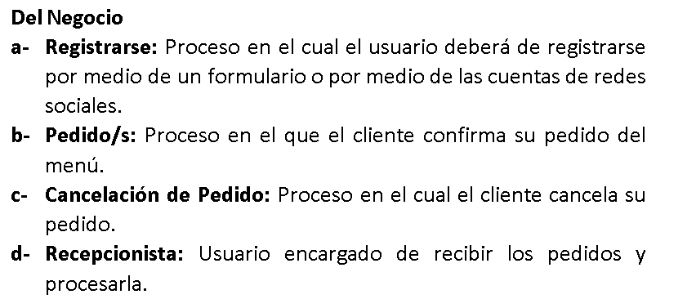
Definiciones, acrónimos y abreviaturas

Slide 10
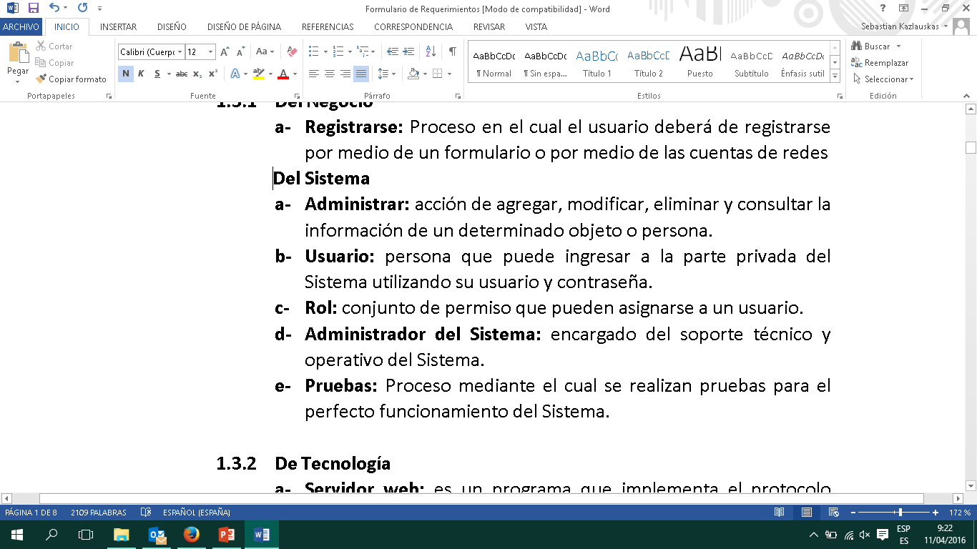

Slide 11
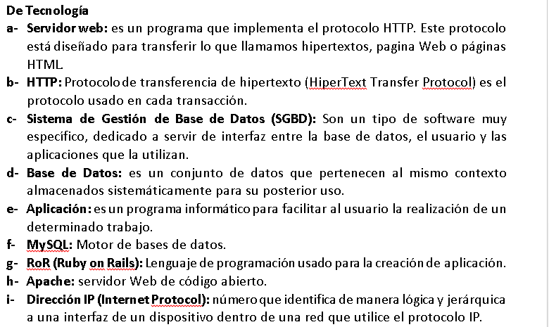


Slide 12
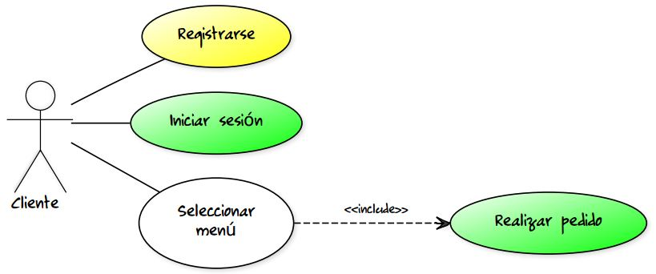

Slide 13
Roles del Grupo
Líder:
Riesgos:
Documentación:
Gestor de configuraciones:
Desarrollador:
Testin :

